Slide 1
Pancasila Dalam Arus Sejarah Bangsa Indonesia
MATA KULIAH PENDIDIKAN PANCASILA DAN KEWARGANEGARAAN
UNIVERSITAS LAMPUNG
TAHUN 2021 / 2022
PERTEMUAN 4

Slide 2
A. Menelusuri Konsep dan Urgensi Pancasila dalam Arus Sejarah Bangsa Indonesia
Periode Pengusulan Pancasila
01
Periode Perumusan Pancasila
02
Periode Pengesahan Pancasila
03

Slide 3
01
Periode Pengusulan Pancasila
Sebagaimana Anda ketahui bahwa salah seorang pengusul calon dasar negara dalam sidang BPUPKI adalah Ir. Soekarno yang berpidato pada 1 Juni 1945. Pada hari itu, Ir. Soekarno menyampaikan lima butir gagasan tentang dasar negara sebagai berikut.
1. Nasionalisme atau Kebangsaan Indonesia
2. Internasionalisme atau Peri Kemanusiaan
3. Mufakat atau Demokrasi
4. Kesejahteraan Sosial
5. Ketuhanan yang berkebudayaan.

Slide 4
Sejarah mencatat bahwa pidato lisan Soekarno inilah yang di kemudian hari diterbitkan oleh Kementerian Penerangan Republik Indonesia dalam bentuk buku yangberjudul Lahirnya Pancasila (1947). Perlu Anda ketahui bahwa dari judul buku tersebut menimbulkan kontroversi seputar lahirnya Pancasila. Di satu pihak, ketika Soekarno masih berkuasa, terjadi semacam pengultusan terhadap Soekarno sehingga 1 Juni selalu dirayakan sebagai hari lahirnya Pancasila. Di lain pihak, pihak, ketika pemerintahan Soekarno jatuh, muncul upaya-upaya “de-Soekarnoisasi” oleh penguasa Orde Baru sehingga dikesankan seolah-olah Soekarno tidak besar jasanya dalam penggalian dan perumusan Pancasila. Setelah pidato Soekarno, sidang menerima usulan nama Pancasila bagi dasar filsafat negara (Philosofische grondslag) yang diusulkan oleh Soekarno, dan kemudian dibentuk panitia kecil 8 orang (Ki Bagus Hadi Kusumo, K.H. Wahid Hasyim, Muh. Yamin, Sutarjo, A.A. Maramis, Otto Iskandar Dinata, dan Moh. Hatta) yang bertugas menampung usul-usul seputar calon dasar negara. Kemudian, sidang pertama BPUPKI (29 Mei -- 1 Juni 1945) ini berhenti untuk sementara.

Slide 5
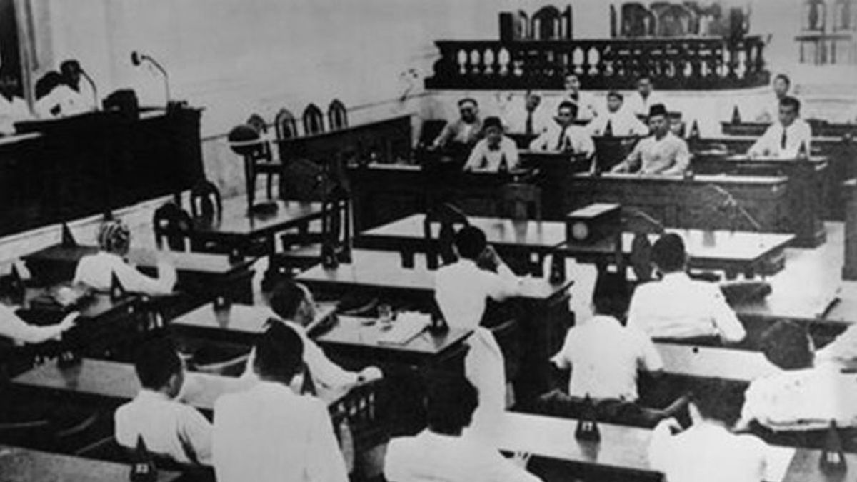
Periode Perumusan Pancasila
02

Slide 6
Hal terpenting yang mengemukan dalam sidang BPUPKI kedua pada 10 - 16 Juli 1945 :
Pada alinea keempat Piagam Jakarta itulah terdapat rumusan Pancasila sebagai berikut.
1. Ketuhanan, dengan kewajiban menjalankan syariat Islam bagi pemelukpemeluknya.
2. Kemanusiaan yang adil dan beradab.
3. Persatuan Indonesia
4. Kerakyatan yang dipimpin oleh hikmat kebijaksanaan dalam permusyawaratan perwakilan.
5. Keadilan sosial bagi seluruh rakyat Indonesia.
Disetujuinya naskah awal “Pembukaan Hukum Dasar” yang kemudian dikenal dengan nama Piagam Jakarta. Piagam Jakarta itu merupakan naskah awal pernyataan kemerdekaan Indonesia.
Secara tiba-tiba terjadi perubahan peta politik dunia.
Takluknya Jepang terhadap Sekutu.
Jatuhnya bom atom di kota Hiroshima pada 6 Agustus 1945.

Slide 7
03
PRIODE PENGESAHAN PANCASILA

Slide 8
01
02
Peristiwa penting lainnya terjadi pada 12 Agustus 1945, ketika itu Soekarno, Hatta, dan Rajiman Wedyodiningrat dipanggil oleh penguasa militer Jepang di Asia Selatan ke Saigon untuk membahas tentang hari kemerdekaan Indonesia sebagaimana yang pernah dijanjikan. Dan Akhirnya jepang menyerah kepada sekutu,
Perubahan situasi yang cepat itumenimbulkan kesalahpahaman antara kelompok pemuda dengan Soekarno dan kawan-kawan sehingga terjadilah penculikan atas diri Soekarno dan M. Hatta ke Rengas Dengklok (dalam istilah pemuda pada waktu itu “mengamankan”), tindakan pemuda itu berdasarkan keputusan rapat yang diadakan pada pukul 24.00 WIB menjelang 16 Agustus 1945 di Cikini no. 71 Jakarta (Kartodirdjo, dkk., 1975: 26).
03
04
Rancangan pernyataan kemerdekaan yang telah dipersiapkan oleh BPUPKI yang diberi nama Piagam Jakarta, akhirnya tidak dibacakan pada 17 Agustus 1945 karena situasi politik yang berubah. Sampai detik ini, teks Proklamasi yang dikenal luas adalah sebagai berikut:
PROKLAMASI
Dengan demikian, naskah bersejarah teks proklamasi Kemerdekaan Indonesia ini digagas dan ditulis oleh dua tokoh proklamator tersebut sehingga wajar jika mereka dinamakan Dwitunggal. Selanjutnya, naskah tersebut diketik oleh Sayuti Melik

Slide 9
Undang Undang Dasar Sementara (UUDS) Republik Indonesia 1950 ( 17 Agustus 1950 – 5 Juli 1959 )
1. UUD 1945 ( 18 Agustus 1945 – 27 Desember 1949 )
4. UUD 1945 (Dekrit Presiden 5 Juli 1959 – Sekarang )
2. Konstitusi Republik Indonesia Serikat
( 27 Desember 1949 – 17 Agustus 1950 )

Slide 10
1. UUD 1945 ( 18 Agustus 1945 – 27 Desember 1949 )
Konstitusi pertama Republik Indonesia berawal dari “hukum dasar” hasil karya BPUPKI pada masa kependudukan balatentara Jepang yang kemudian disahkan oleh PPKI.
Dalam kurun waktu ini pelaksanaan UUD tidak dapat dilaksanakan dengan baik karena bangsa Indonesia dalam masa upaya membela dan mempertahankan kemerdekaan yang baru diproklamasikan, sedangkan pihak kolonial Belanda masih ingin menjajah kembali negara Indonesia.

Slide 11
2. Konstitusi Republik Indonesia Serikat ( 27 Desember 1949 – 17 Agustus 1950 )
Rancangan Konstitusi RIS ini disepakati oleh wakil-wakil pemerintah RI dengan wakil-wakil pemerintah negara BFO, yaitu negara-negara buatan Belanda. Perjalanan negara baru Republik Indonesia ternyata tidak luput dari rongrongan pihak Belanda yang menginginkan untuk kembali berkuasa di Indonesia.
Akibatnya Belanda mencoba untuk mendirikan negara-negara seperti negara Sumatera Timur, negara Indonesia Timur, negara Jawa Timur, dan sebagainya.
Konstitusi ini tidak dapat berlangsung lama karena adanya tuntutan masyarakat dari berbagai daerah untuk kembali ke bentuk negara kesatuan dan meninggalkan bentuk RIS, dan akhirnya RIS dibubarkan.

Slide 12
3. Undang Undang Dasar Sementara (UUDS) Republik Indonesia 1950 ( 17 Agustus 1950 – 5 Juli 1959 )
Menurut UUDS, sistem pemerintah yang dianut ini adalah sistem pemerintahan parlementer dan bukan sistem kabinet presidensil lagi seperti dalam UUD 1945. Dalam pelaksanaannya sistem parlementer ini menyebabkan tidak tercapainya stabilitas politik dan pemerintahan, karena sering bergantinya kabinet yang didasarkan pada dukungan suara di parlemen.
Selain itu, Dewan Konstituante yang diberi tugas untuk menyusun UUD baru sebagai pengganti UUD 1945 mengalami kemacetan selama 2 tahun. Kondisi politik yang demikian membuat Presiden Ir.Soekarno mengeluarkan Dekrit Presiden 5 Juli 1959 yang berisi kembali ke UUD 1945.

Slide 13
4. UUD 1945 (Dekrit Presiden 5 Juli 1959 – Sekarang )
Dengan dekrit Presiden 5 Juli 1959 berlakulah kembali Undang-Undang Dasar 1945. Dan perubahan Majelis Permusyawaratan Rakyat Sementara Orde Lama pada masa 1959-1965 menjadi Majelis Permusyawaratan Rakyat Sementara Orde Baru. Perubahan itu dilakukan karena Majelis Permusyawaratan Rakyat Sementara Orde Lama dianggap kurang mencerminkan pelaksanaan Undang-Undang Dasar 1945 secara murni dan konsekuen.
ISI DEKRIT PRESIDEN :
Berlakunya kembali UUD 1945 dan tidak berlakunya UUDS 1950
Pembubaran konstituante
Dibentuknya DPAS dan MPRS

Slide 14
Rumusan Pancasila dalam Pembukaan UUD 1945 adalah sebagai berikut.
1. Ketuhanan Yang Maha Esa.
2. Kemanusiaan yang adil dan beradab.
3. Persatuan Indonesia.
4. Kerakyatan yang dipimpin oleh hikmat kebijaksanaan dalam permusyawaratan/perwakilan.
5. Keadilan sosial bagi seluruh rakyat Indonesia.

Slide 15
B.
Alasan Diperlukannya Pancasila dalam Kajian Sejarah Bangsa Indonesia. B. Menanya Alasan Diperlukannya Pancasila
dalam Kajian Sejarah Bangsa Indonesia.

Slide 16
1. Pancasila sebagai Identitas Bangsa Indonesia
Pancasila sebagai identitas bangsa Indonesia merupakan konsekuensi dari proses inkulturasi dan akulturasi tersebut.

Slide 17
2. Pancasila sebagai Kepribadian Bangsa Indonesia Pancasila disebut juga sebagai kepribadian bangsa Indonesia, artinya nilainilai ketuhanan, kemanusiaan, persatuan, kerakyatan, dan keadilan diwujudkan dalam sikap mental dan tingkah laku serta amal perbuatan. Sikap mental, tingkah laku dan perbuatan bangsa Indonesia mempunyai ciri khas, artinya dapat dibedakan dengan bangsa lain. Setiap pribadi mencerminkan keadaan atau halnya sendiri, demikian pula halnya dengan ideologi bangsa (Bakry, 1994: 157).

Slide 18
3. Pancasila sebagai Pandangan Hidup bangsa Indonesia Pancasila dikatakan sebagai pandangan hidup bangsa, artinya nilai-nilai ketuhanan, kemanusiaan, persatuan, kerakyatan, dan keadilan diyakini kebenarannya, kebaikannya, keindahanny,a dan kegunaannya oleh bangsa Indonesia yang dijadikan sebagai pedoman kehidupan bermasyarakat dan berbangsa dan menimbulkan tekad yang kuat untuk mengamalkannya dalam kehidupan nyata (Bakry, 1994: 158). Pancasila sebagai pandangan hidup berartinilai-nilai Pancasila melekat dalam kehidupan masyarakat dan dijadikan norma dalam bersikap dan bertindak. Ketika Pancasila berfungsi sebagai pandangan hidup bangsa Indonesia, maka seluruh nilai Pancasila dimanifestasi ke dalam kehidupan bermasyarakat, berbangsa, dan bernegara.

Slide 19
LANJUTAN…
4. Pancasila Sebagai Jiwa Bangsa ; sebagaimana dikatakan von Savigny
bahwa setiap bangsa mempunyai jiwanya masing-masing, yang dinamakan
volkgeist (jiwa rakyat atau jiwa bangsa). Pancasila sebagai jiwa bangsa lahir
bersamaan dengan lahirnya bangsa Indonesia. Pancasila telah ada sejak dahulu
kala bersamaan dengan adanya bangsa Indonesia (Bakry, 1994: 157).
5. Pancasila sebagai Perjanjian Luhur artinya nilai-nilai Pancasila sebagai
jiwa bangsa dan kepribadian bangsa disepakati oleh para pendiri negara (political
consensus) sebagai dasar negara Indonesia (Bakry, 1994: 161). Kesepakatan para
pendiri negara tentang Pancasila sebagai dasar negara merupakan bukti bahwa
pilihan yang diambil pada waktu itu merupakan sesuatu yang tepat.

Slide 20
C. Menggali Sumber Historis, Sosiologis, Politis tentang Pancasila dalam Kajian Sejarah Bangsa Indonesia
Sumber Historis Pancasila, Nilai-nilai Pancasila sudah ada dalam adat istiadat, kebudayaan, dan agama yang berkembang dalam kehidupan bangsa Indonesia sejak zaman kerajaan dahulu. Misalnya, sila Ketuhanan sudah ada pada zaman dahulu, meskipun dalam praktik pemujaan yang beranekaragam, tetapi pengakuan tentang adanya Tuhan sudah diakui.
Sumber Sosiologis Pancasila Nilai-nilai Pancasila (ketuhanan, kemanusiaan, persatuan, kerakyatan, keadilan) secara sosiologis telah ada dalam masyarakat Indonesia sejak dahulu hingga sekarang.
Sumber Politis Pancasila Sebagaimana diketahui bahwa nilai-nilai dasar yang terkandung dalam Pancasila bersumber dan digali dari local wisdom, budaya, dan pengalaman bangsa Indonesia, termasuk pengalaman dalam berhubungan dengan bangsabangsa lain.

Slide 21
Thanks
Do you have any question?

